Slide 1
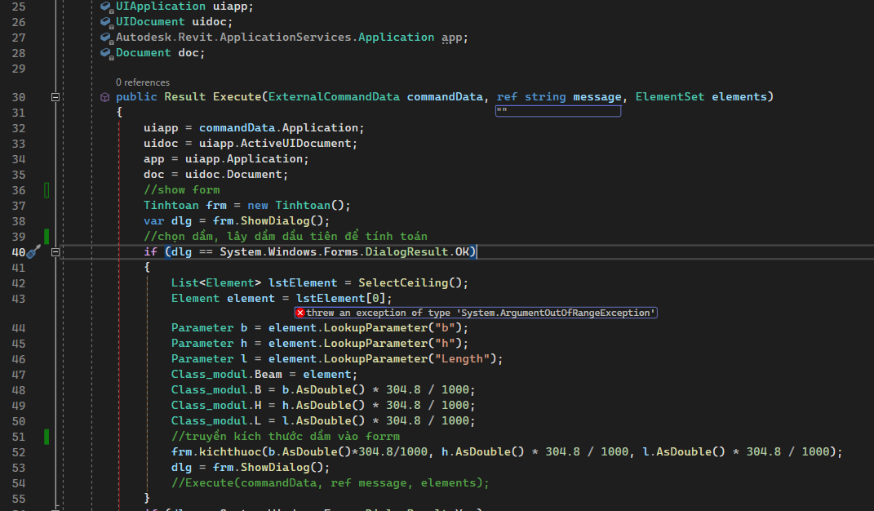
Chọn dầm và lấy các thông số

Slide 2
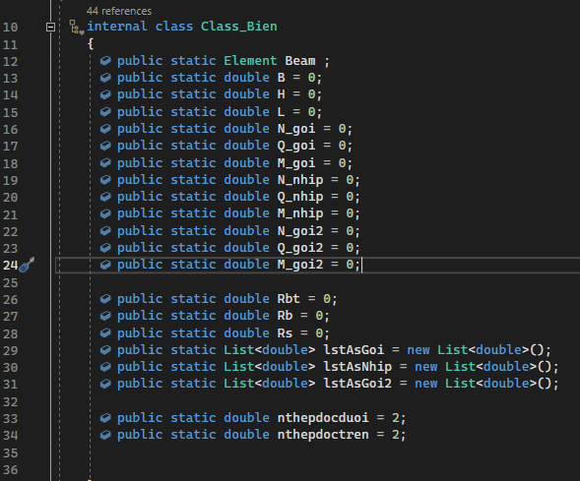
Class modul là nơi lưu trữ các thông tin tính toán

Slide 3
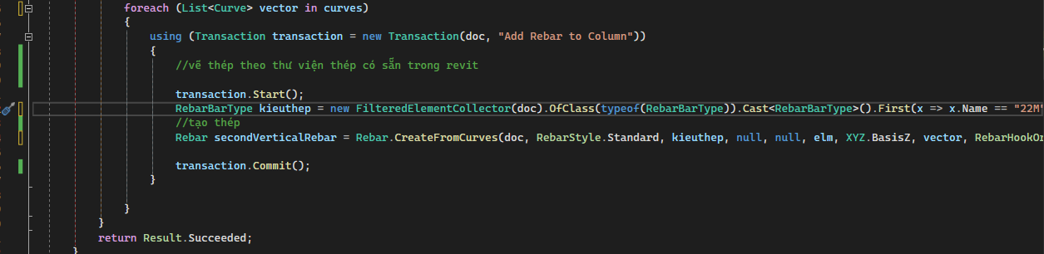
Vẽ thép bằng thư viện có sẵn

Slide 4
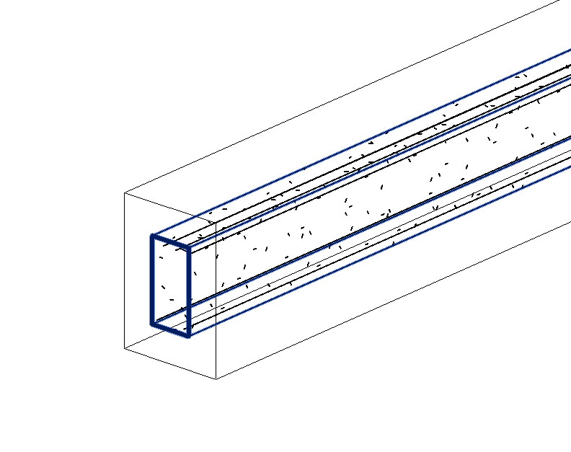
Kết quả vẽ thép

